Slide 1

同在蓝天下，携手共成长
——隔代共学互学爱心义卖
新北区龙虎塘实验小学
河海老年学校
青鸟志愿者服务队

Slide 2



经典朗诵
《三字经》

Slide 3


女声独唱
《我爱你中国》

Slide 4

舞蹈
《萤火虫》

Slide 5

太极拳、扇、表演
《太极神韵》

Slide 6

诗 朗 诵
《我爱你啊，祖国！》

Slide 7

舞蹈
《我的九寨》

Slide 8

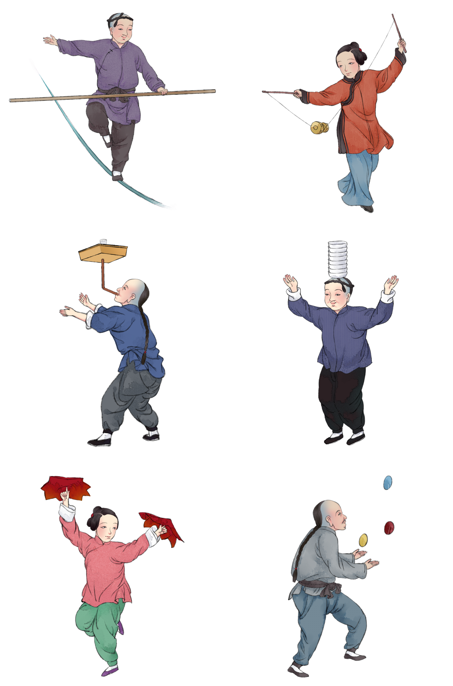
空竹表演
《爱梁空》

Slide 9

舞蹈
《我有一个梦想》

Slide 10
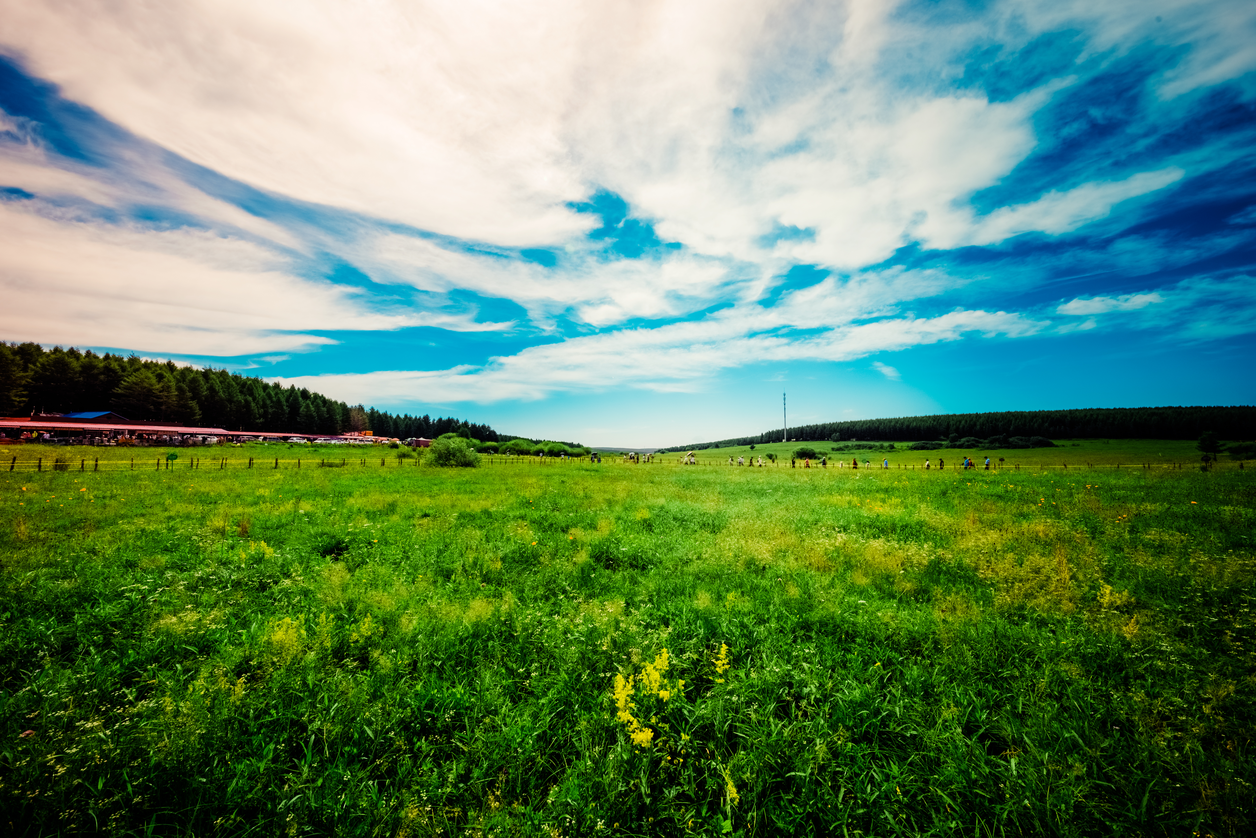
民族舞 麦西来普
《亚丽古娜》
表演者：
河海老年大学
李万里，缪忆锋等

Slide 11

合唱
《我和我的祖国》

